Slide 2
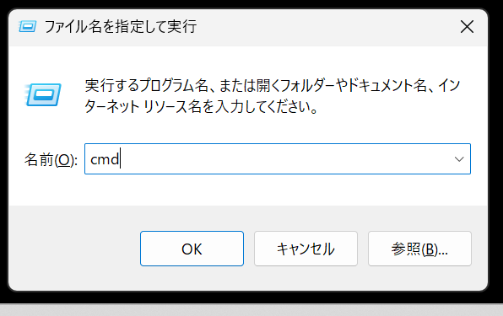

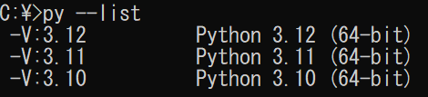
仮想環境を作成する手順
Win+Rで「ファイル名を指定して実行」を開く
“cmd” を入力し Ctrl+Shift+Enter
管理者モードでコマンドプロンプトが起動します
PCにインストールされているバージョンを確認
py --list
仮想環境をつくるフォルダへ移動し、
py -3.11 -m venv py311_test1

Slide 3
仮想環境にライブラリをインストールする手順
起動したい仮想環境のactivateを実行
例 C:\pyenv\py311_test1\Scripts\activate
仮想環境が起動された状態：
proxyを設定
pipを初期化 python -m pip install --upgrade pip
必要なライブラリをインストール pip install xxxxxxx

Slide 4
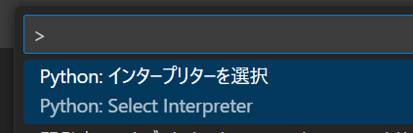
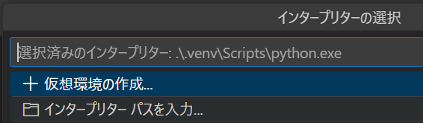
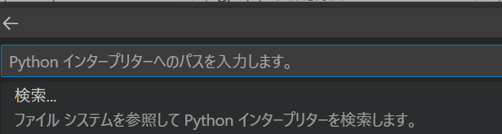
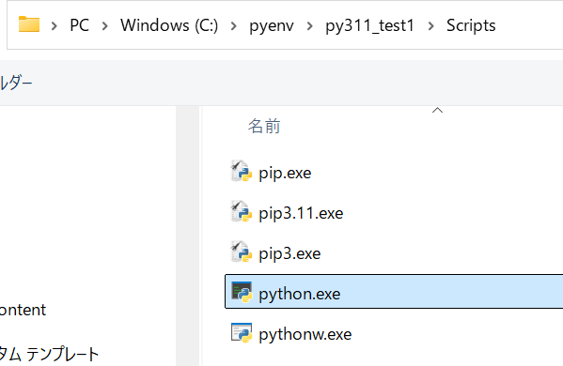
Vscodeで仮想環境を使用する手順
VscodeでCtrl+Shift+P
使用したい仮想環境
vscodeの右下に仮想環境が表示される

Slide 5
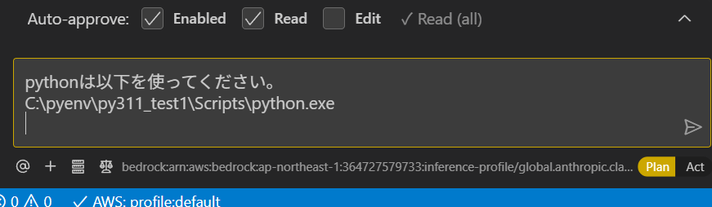
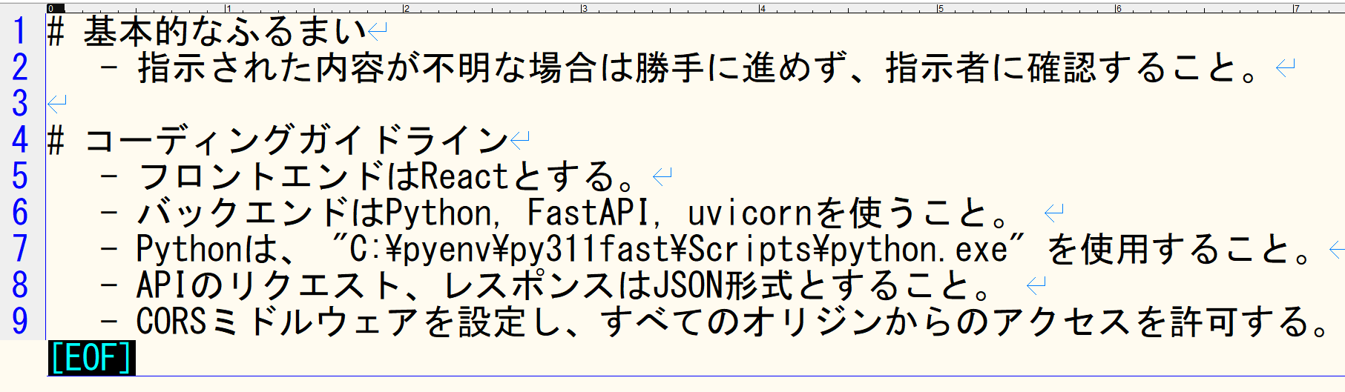
Clineに仮想環境を認識させる方法
使用するpythonを伝える。
.clinerules
または、.clinerules に記載しておく。

Slide 6
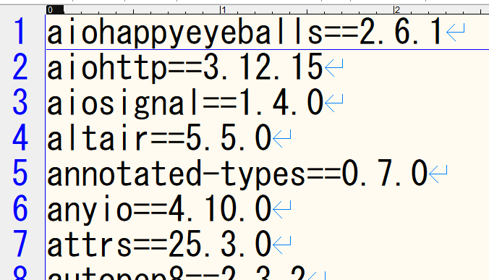
補足：仮想環境を再現する手順
他の人のPCでも同じ環境を再現して開発できるので便利。
仮想環境をactivateした状態で、
以下のコマンドを実行。
pip freeze > requirements.txt
requirements.txt
ライブラリの一覧 (requirements.txt)
が作成されます。
別の環境で、requirements.txt を元にライブラリをインストールし環境を再現。
pip install -r requirements.txt

